Slide 1
Giuseppe Ungaretti: Silenzio; Notte di maggio
SILENZIO
Conosco una città
che ogni giorno s’empie di sole
e tutto è rapito in quel momento.
Me ne sono andato una sera
Nel cuore durava il limio
delle cicale
Dal bastimento
verniciato di bianco
ho visto
la mia città sparire
lasciando
un poco
un abbraccio di lumi nell’aria torbida
sospesi
Mariano, il 27 giugno 1916
NOTTE DI MAGGIO
Il cielo pone in capo
ai minareti
ghirlande di lumini

Slide 2
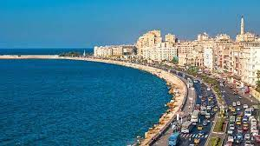
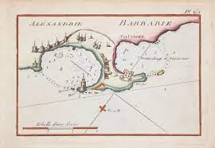
Alessandria d’Egitto: Un abbraccio di lumi…

Slide 3
Minareti sotto un cielo stellato

Slide 4
Giuseppe UNGARETTI: Nostalgia
Quando la notte è a svanire poco prima di primavera e di rado qualcuno passa Su Parigi s'addensa un oscuro colore di pianto
In un canto di ponte contemplo l'illimitato silenzio di una ragazza tenue
Le nostre malattie si fondono
E come portati via
si rimane

Slide 5
Filippo DE PISIS: Ponte sulla Senna a Parigi, 1926 – Collezione privata olio su tela cm 61,2 x 46

Slide 6
Anna Andreevna ACHMATOVA: La Passeggiata
La piuma urtò il tetto del calesse. Io lo guardai negli occhi. Il cuore si struggeva, non sapendo nemmeno la causa della pena.
Sera senza vento, avvinta di tristezza sotto l’arco del cielo nuvoloso, il Bois de Boulogne pareva tracciato a china in un album antico.
Aroma di benzina e di lillà, una guardinga quiete... Di nuovo egli toccò le mie ginocchia con la mano che quasi non tremava.

Slide 7
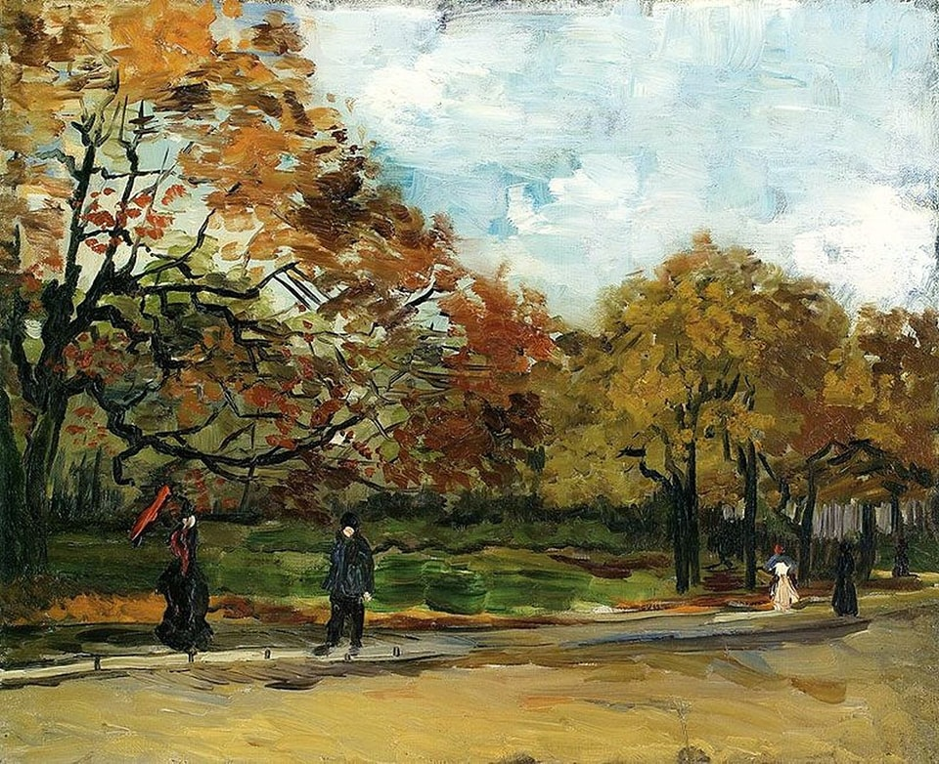
Vincent VAN GOGH: Passeggiata nel Bois de Boulogne, 1886 olio su tela cm 46,5 x 37- collezione privata; Le Bois de Boulogne, 1886 «Finché ci sarà l’autunno, non avrò abbastanza mani, tele e colori per dipingere la bellezza che vedo».

Slide 8
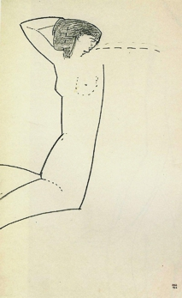
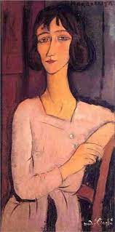
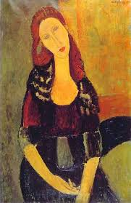
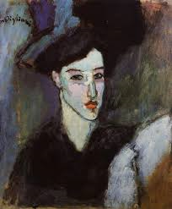
Anna Achmatova: «Un verso memorabile nella sua acustica inevitabilità: le cinque A collocarono la titolare di questo nome in testa all’alfabeto della poesia russa» (Josif Brodskij, Nobel 1987)

Slide 9
Maria Luisa SPAZIANI: Sono Venuta a Parigi per Dimenticarti
Sono venuta a Parigi per dimenticarti ma tu ostinato me ne intridi ogni spazio. Sei la chimera orrida delle gronde di Notre-Dame, sei l’angelo che invincibile sorride. Veniamo a patti (il contadino e il diavolo): lasciami il giorno per guardare, leggere, sprecare il tempo, divertirmi, escluderti. Notti e sogni, d’accordo, sono tuoi.

Slide 10
Antoine BLANCHARD: Notre Dame, Paris 1900 olio su tela – cm 44 x 53,3

Slide 11
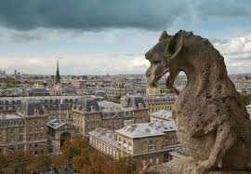
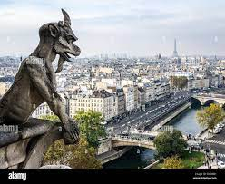
Parigi: Cattedrale di Notre Dame - Chimere

Slide 12
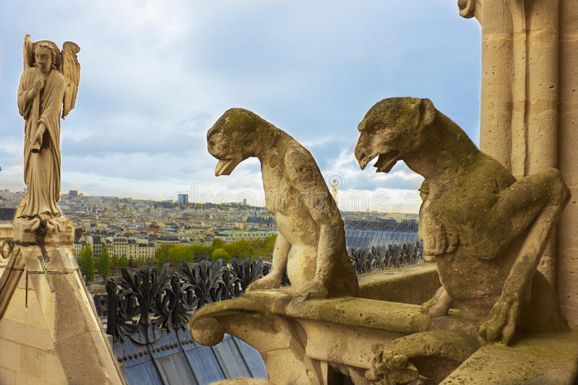
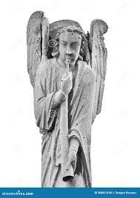
Notre Dame de Paris: Angelo circondato dalle chimere e dai doccioni

Slide 13
BERLINO: Alexanderplatz. Haus des Lehrers, Fernsehturm, 1969 immagine fotografica

Slide 14
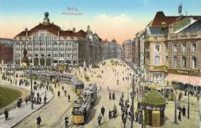
Alexander Platz: vecchie immagini fotografiche

Slide 15
Nazim HIKMET: Sofia, 1952
Sono entrato a Sofia un giorno di primavera, amor mio
la tua città natale ha un profumo di tigli.
Percorro il mondo senza di te
tale è il mio destino
che posso farci?
A Sofia, l’albero vien prima della pietra, è più bello
della pietra.
A Sofia, l’albero e l’uomo si mescolano
soprattutto il pioppo
sembra che voglia entrare nella stanza
a sedersi sul tappeto rosso.
Qui, quando viene la sera,
tutti sciamano per le vie
donne, vecchi, giovani, bambini
risa, chiasso, mormorio, tumulto
in lungo e in largo
fianco a fianco
a braccetto, la mano in mano.
a
A Istanbul, a Scehsadebasci, le sere di ramadan
-Munevvér, non te ne puoi ricordare-
si passeggiava così, in altri tempi.
Quei tempi sono passati
se fossi adesso a Istanbul
nemmeno me ne ricorderei.
Ma lontano da Istanbul
tutto è pretesto per la nostalgia
anche il parlatorio
della prigione di Uskudar…
Sono entrato a Sofia un giorno di primavera, amor mio
la tua città natale ha un profumo di tigli.
La tua città natale è la casa accogliente
di un fratello
ma anche in casa del fratello
la propria non si scorda.
È un duro mestiere l’esilio,
un duro mestiere.

Slide 16
Sofia. Immagine fotografica

Slide 17
Vittorio SERENI: Dall’Olanda. Amsterdam
A portarmi fu il caso tra le nove
e le dieci d’una domenica mattina
svoltando a un ponte, uno dei tanti, a destra
lungo il semigelo di un canale. E non
questa è la casa, ma soltanto – mille volte già vista –
sul cartello dimesso: “Casa di Anna Frank”.
Disse più tardi il mio compagno: quella
di Anna Frank non dev’essere, non è
privilegiata memoria. Ce ne furono tanti
che crollarono per sola fame
senza il tempo di scriverlo.
Lei, è vero, lo scrisse.
Ma a ogni svolta a ogni ponte lungo ogni canale
continuavo a cercarla senza trovarla più
ritrovandola sempre.
Per questo è una e insondabile Amsterdam
nei suoi tre quattro variabili elementi
che fonde in tante unità ricorrenti, nei suoi
tre quattro fradici o acerbi colori
che quanto è grande il suo spazio perpetua,
anima che s’irraggia ferma e limpida
su migliaia d’altri volti, germe
dovunque e germoglio di Anna Frank.
Per questo è sui suoi canali vertiginosa Amsterdam.

Slide 18
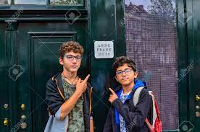
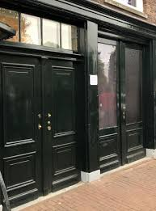
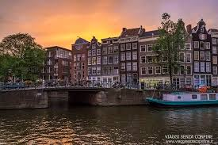
AMSTERDAM : La casa di Anna Frank - Immagini fotografiche

Slide 19
Jan VAN DER HEYDEN : Il Martelaarsgracht di Amsterdam 1670 – Rijksmuseum olio su tavola cm 44 x 57,5

Slide 20
Inverno ad Amsterdam: Immagine fotografica

Slide 21
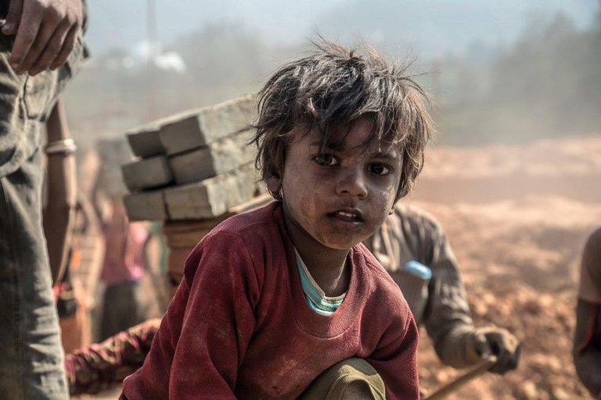
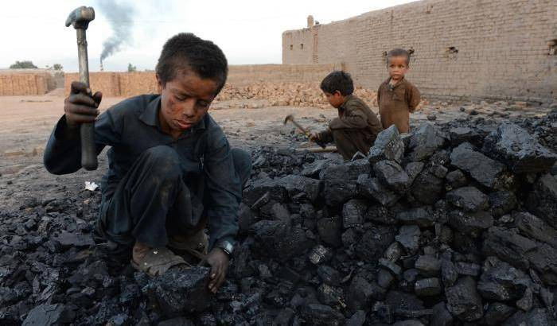
Sfruttamento minorile . Immagini fotografiche

Slide 22
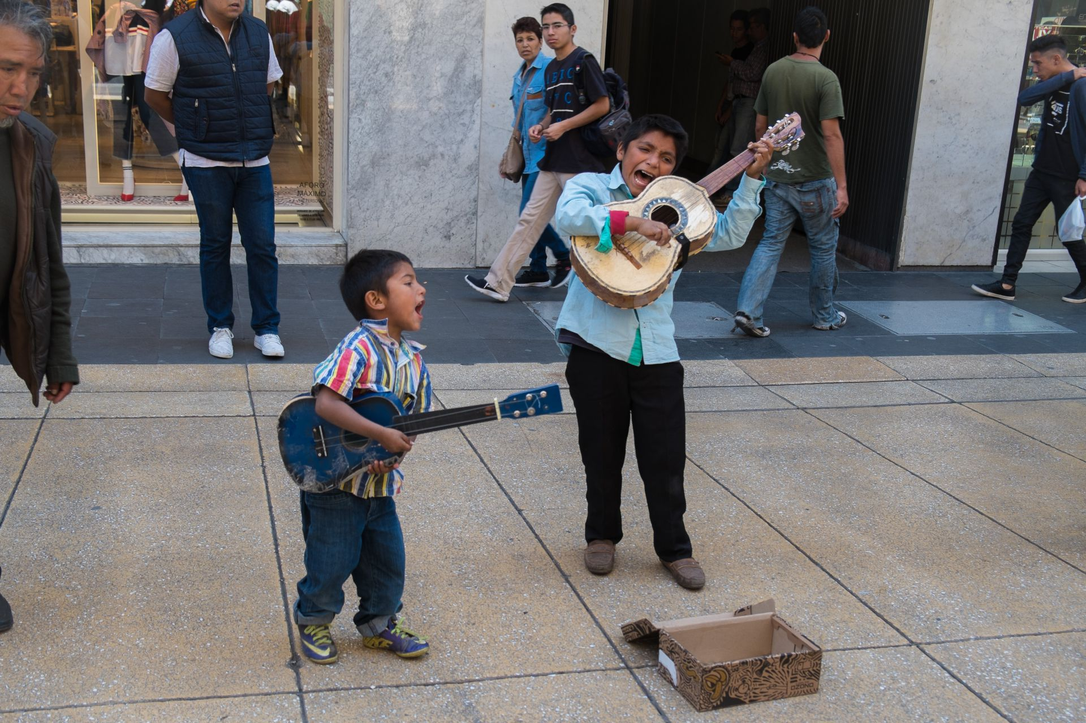
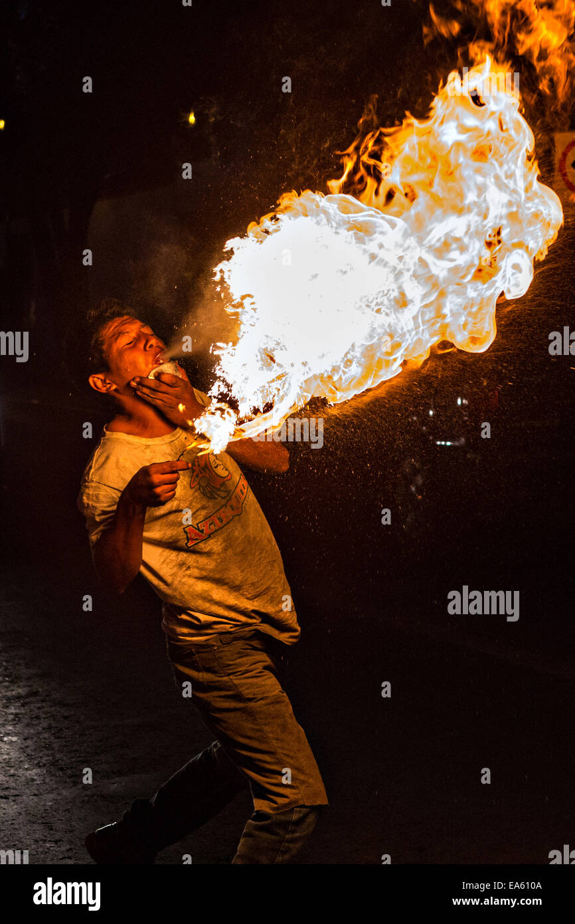
In Messico ci sono più di 3 milioni di bambini ( l’11 % della popolazione di età compresa fra 5 e 17 anni) in condizione di lavoro minorile.

Slide 23
YEHUDA AMICHAI: Gerusalemme
Sul terrazzo, nella città vecchia,
pende il bucato all’ultima luce del giorno. Il velo bianco di una mia nemica, il fazzoletto di un mio nemico che lui ha usato per asciugarsi il sudore della fronte. E nel cielo della città vecchia
sta un aquilone ma all’estremità del filo c’è un bambino che non vedo per colpa del muro. Abbiamo fatto sventolare molte bandiere. Hanno fatto sventolare molte bandiere perché pensassimo che fossero felici perché pensassero che fossimo felici.

Slide 24
Mura esterne di Gerusalemme. Immagine fotografica

Slide 25
Gerusalemme: La città vecchia . Immagine fotografica

Slide 26
Nathan ZACH: I viali dell’infanzia
Suonavano le orchestre nel parco. Il secolo marciava verso sé stesso e noi sempre più lontani dalle origini.
Quand’ero ragazzino, mio padre mi prese sottobraccio. Nel suo tono pratico mi disse, lo vedi, qui per noi non c’è futuro. Tua madre ed io abbiamo deciso di emigrare. Non capii. Non conoscevo ancora il futuro, ma solo il tedesco. Mangiavo noccioline e amavo lo zoo. Aspettavo le scimmie ma annottava già e non uscivano dal loro nascondiglio. Luci brillavano sui ponti. Pesci dorati guazzavano nell’acqua della vasca e le fioraie avevano stille di rugiada nei capelli. Berlino. Città da cui ricorderò di fuggire e fuggire ancora verso la mia città
da cui non si può fuggire.
Poi il fanciullo maturò, accumulò un po’ di forza,
i suoi incubi divennero realtà, i viali dell’infanzia
si fecero macerie o case dai molti piani. Ora non scorderà più la parola futuro, che sempre tornerà, paurosa come orfanezza. Qualcosa come alzarsi, partire, ricordare – di pauroso come morire.

Slide 27
Erri De LUCA: Passeggiata con Amos Oz
Lungo le mura esterne di Gerusalemme
dove prima del ’67 passava il confine
e le armi da fuoco cercavano corpi da abbattere,
andiamo e mi accenna le pietre che pesano piombo.
È un limpido mattino di febbraio,
non si parla di sangue, invece di acqua.
Racconto il pozzo scavato sul mio campo
la felicità del primo getto sparso sul terreno,
acqua divisa tra gli alberi e l’uso di casa,
poca, dosata e resa, non fare che si sciupi.
Lui ricorda quella per lavarsi i denti,
dopo l’uso raccolta dentro un secchio
serviva per pulire il pavimento
e poi strizzata dallo strofinaccio
si versava sul solco piantato a cipolle.
E così ci fermiamo per fare un sorriso.
Siamo due persone che hanno tenuto da conto le gocce.

Slide 28
Hebert ABIMORAD: Progetti di città
Città irresoluta. Costruzioni antiche mirano al mare, un uomo sbadiglia in un angolo dove si ammucchia la spazzatura. Un cavallo traina un carro.
Città da vivere. Tornano dai loro lavori. Si fanno la doccia. Leggono il giornale appoggiando i piedi sullo sgabello. Il sabato vanno al mare. La domenica al calcio.
Città sconcertata. Le strade si dirigono verso l'esterno, gli abitanti inciampano nella fuga.
Città senza identità. Una tessitura di strade che formano un labirinto.
Città sonora. Lanciano palloncini. I bambini non li raggiungono. Il cielo si trasforma in un grande sorriso. I palloncini scoppiano.
Città raccolta. La vita si concentra intorno alla piazza.
Città sonnolenta. Le palpebre stanche chiudono gli occhi. Le luci si spengono. Una nebbia abbraccia le case.
Città germinale. I vecchi si accomiatano presto.
Città cattiva coscienza. È successo. Hai visto qualcosa. No. Ho sentito urla. Sono riuscita a vedere sangue. Ma non ho visto niente.
Città lacrimosa. Le case inumidite sembrano afflitte.
Non sei mai stata del tutto mia, gli estranei ti hanno circondato, non sono riuscito a salvarti, costava così tanto, e il lavoro di riconoscere che abbiamo perso affogati in un pianto di frustrazione da città, avere e non avere, finendo per cantare tango, la terapia della nostra vita.

